Slide 1
ФГБОУ ВО
«Волгоградский государственный социально-педагогический университет»
Институт иностранных языков
Направление подготовки 44.03.05 «Педагогическое образование»
Дисциплина «Дистанционные технологии в обучении иностранным языкам»
Коммуникационные службы интернета в обучении иностранному языку в школе
Выполнила: Яковлева Дарья
гр. ИИЯ-АВБ-112
Проверила: доц. Канатова Сагипа Шамильевна
2018
Волгоград

Slide 2
Содержание
Введение
1. Понятие “Коммуникационная служба Интернета (КСИ)”
2. Виды КСИ
3. Достоинства КСИ
4. Недостатки КСИ
5. Роль КСИ в обучении иностранному языку в школе
Заключение
Источники

Slide 3
Введение
В настоящее время технологии сети Интернет стремительно развиваются и находят свое применение при обучении иностранному языку в школе. Одной из таких технологий являются Коммуникационные служба Интернета (КСИ).
Актуальность данной темы является в том, что использование КСИ позволяет моментально общаться между обучающимся и учителем из разных точек земного шара, проводить онлайн видео-конференции и держать обучающихся в курсе последних новостей и событий.

Slide 4

Понятие “Коммуникационная служба Интернета”
Коммуникационная служба Интернета (КСИ) – система каналов связи и реализующая протокол передачи данных между пользователями сети.
Взаимодействие пользователей Коммуникационных служб Интернета

Slide 5
Виды КСИ
1. Электронная почта (E-mail)
2. IP-телефония
3. IRC чаты
4. Онлайн-конференции

Slide 6
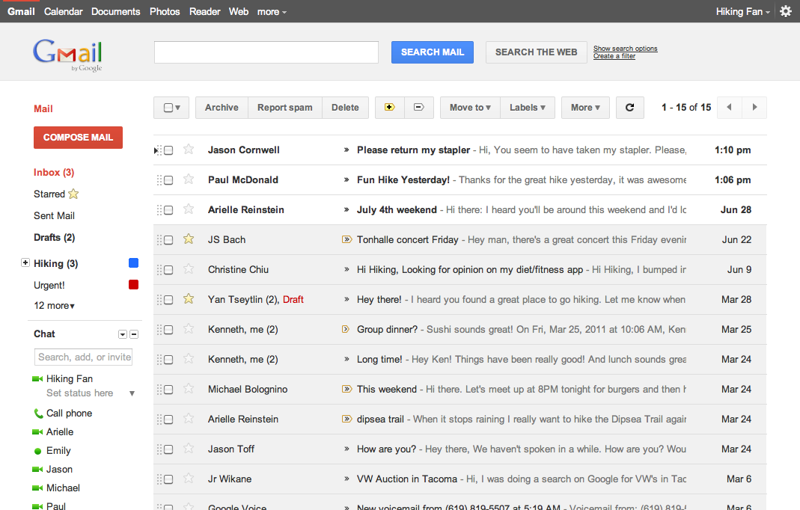
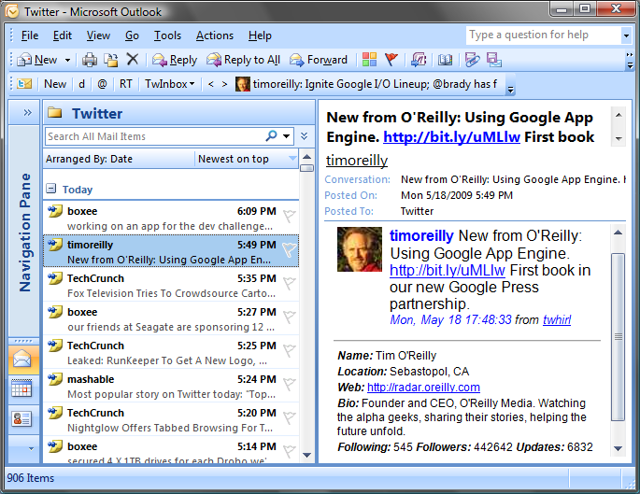
Электронная почта (E-mail)
Электронная почта (E-mail)- технология и служба по пересылке и получению электронных сообщений (называемых «письма», «электронные письма» или «сообщения») между пользователями компьютерной сети. Для использования данной службы существуют специальные веб-сайты (www.gmail.com) и приложения (Ms Outlook).
Скриншот писем из Gmail
Скриншот писем из Ms Outlook

Slide 7
IP-телефония
IP-телефония- телефонная связь по протоколу IP. Под IP-телефонией подразумевается набор коммуникационных протоколов, технологий и методов, обеспечивающих традиционные для телефонии набор номера, дозвон и двустороннее голосовое общение, а также видеообщение по сети Интернет или любым другим IP-сетям.

Slide 8
IRC чаты
IRC чаты- протокол прикладного уровня для обмена сообщениями в режиме реального времени.
Разработан в основном для группового общения, также позволяет общаться через личные сообщения и обмениваться данными, в том числе файлами.

Slide 9
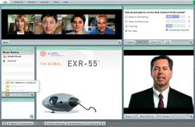
Онлайн-конференции
Онлайн конференции- это возможность прямого общения одного лица с целевой интернет-аудиторией посредством коммуникационных программ в сети Интернет. (Adobe Acrobat Connect)
Скриншот беседы из Adobe Acrobat Connect

Slide 10
Достоинства КСИ
1. Возможность использования на мобильных устройствах
2. Общение с собеседниками любой точки мира
3. Общение сразу с несколькими людьми
4. Моментальная доставка сообщение
5. Сообщения могут содержать не только текст, но и вложенные файлы

Slide 11
Недостатки КСИ
1. Относительно высокая стоимость Интернет-соединения
2. Не все программы бесплатны
3. Вероятность искажения звука или трансляции видео
4. Доступ к личным данным третьими лица
5. Задержка во времени

Slide 12
Роль поисковых систем в обучении иностранному языку в школе
Коммуникационные службы позволяют:
1. Иметь круглосуточную связи с преподавателем
2. Возможность общения с носителями языка
3. Практика в письменной и устной речи
4. Принятие участия в вебинарах по изучению английского языка

Slide 13
Заключение
Таким образом можно сделать вывод, что использование коммуникационных служб Интернета при обучении иностранного языка позволяет вывести процесс взаимодействия учителей и учеником но новый уровень, обеспечить их эффективное взаимодействие и обмен знаниями. Современные учащиеся, которых можно отнести к цифровому поколению, развивают способности при выполнении заданий, предложенных учителем, а такжеполучают навыки цифровой грамотности и имеют возможность развития устной и письменной речи.

Slide 14
Источники
https://ru.wikipedia.org/
http://study.com/academy/lesson/internet-communication-twitter-email-im-blogging-rss-newsgroups.html
http://www.webopedia.com/DidYouKnow/Internet/internet_communications.asp

